Slide 1
Karatsubin algoritam za brzo množenje brojeva
Nikola Kašnar
6.11.2023.
Sveučilište u Zagrebu
Prirodoslovno-matematički fakultet

Slide 2
Opis problema
Klasično ˝školsko˝ množenje dva broja x i y nam kaže da prvo znamenkom jedinica broja y pomnožimo svaku znamenku broja x, zatim brojem desetica, itd. sve do n-te znamenke
Primjer:
Složenost: O($n^{2}$)
36×24
72
+144
864

Slide 3
Karatsubin algoritam
Anatoly Karatsuba(1960.)
Rekurzivni algoritam za brzo množenje n-znamenkastih brojeva
Podijeli pa vladaj algoritam
Složenost: O($n^{\log_{2}3})≈O\left(n^{1.58}\right)$
Toom-Cook algoritam – O($n^{1.46})$
Schönhage–Strassen algoritam – O($nlogn)$

Slide 4
Opis algoritma
Imamo dva n-znamenkasta broja X i Y zapisana u bazi b, u slučaju da jedan ima manje znamenki možemo ga nadopuniti sa nulama sprijeda
X možemo zapisati ovako:
gdje su $x_{0},…, x_{n−1}$ znamenke od X, a $X_{1}$ i $X_{0}$ imaju po k znamenki i definirani su kao:
Primjer: Ako je X=123456 tada će $X_{1}=123$, a $X_{0}=456$
$$X=\sum_{i=0}^{n−1}{x_{i}b^{i}=X_{1}b^{k}+X_{0}, k=\frac{n}{2}}$$
$$X_{1}=\sum_{i=0}^{k−1}{x_{k+i}b^{i}}$$
$$X_{0}=\sum_{i=0}^{k−1}{x_{i}b^{i}}$$

Slide 5
Opis algoritma
Analogno napravimo za Y:
X i Y gledamo kao dvoznamenkaste brojeve zapisane u bazi $b^{k}$ te u toj bazi njihov produkt Z=X×Y izgleda ovako:
Umjesto jednog množenja n-znamenkastih brojeva imamo četiri množenja $\frac{n}{2}−$znamenkastih brojeva
$$Y=\sum_{i=0}^{n−1}{y_{i}b^{i}=Y_{1}b^{k}+Y_{0}, k=\frac{n}{2}}$$
$$Y_{1}=\sum_{i=0}^{k−1}{y_{k+i}b^{i}}$$
$$Y_{0}=\sum_{i=0}^{k−1}{y_{i}b^{i}}$$
$$Z=\left(X_{1}b^{k}+X_{0}\right)\left(Y_{1}b^{k}+Y_{0}\right)= \\ =\left(X_{1}Y_{1}\right)b^{2k}+\left(X_{1}Y_{0}+X_{0}Y_{1}\right)b^{k}+X_{0}Y_{0}$$

Slide 6

Opis algoritma
Možemo i bolje, pogledajmo srednji član:
$X_{1}Y_{1}$ i$X_{0}Y_{0}$ već imamo izračunato od prije što znači da nam je za srednji faktor potrebno još samo jedno množenje k+1-znamenkastih brojeva, ali to ne mijenja previše složenost
Skratimo prethodni zapis:
Tada je naš umnožak jednak:
$$X_{1}Y_{0}+X_{0}Y_{1}=X_{1}Y_{0}+X_{0}Y_{1}+X_{1}Y_{1}+X_{1}Y_{1}−X_{1}Y_{1}+X_{0}Y_{0}−X_{0}Y_{0}=$$
$=X_{1}Y_{0}+X_{0}Y_{0}+X_{0}Y_{1}+X_{1}Y_{1}−X_{1}Y_{1}−X_{0}Y_{0}=$
$=\left(X_{1}+X_{0}\right)Y_{0}+\left(X_{0}+X_{1}\right)Y_{1}−X_{1}Y_{1}−X_{0}Y_{0}=$
$=\left(X_{1}+X_{0}\right)\left(Y_{1}+Y_{0}\right)−X_{1}Y_{1}−X_{0}Y_{0}$
$$p=X_{1}Y_{1}$$
$$q=X_{0}Y_{0}$$
$r=$ $\left(X_{1}+X_{0}\right)\left(Y_{1}+Y_{0}\right)$
$$Z=pb^{2k}+\left(r−p−q\right)b^{k}+q$$

Slide 7
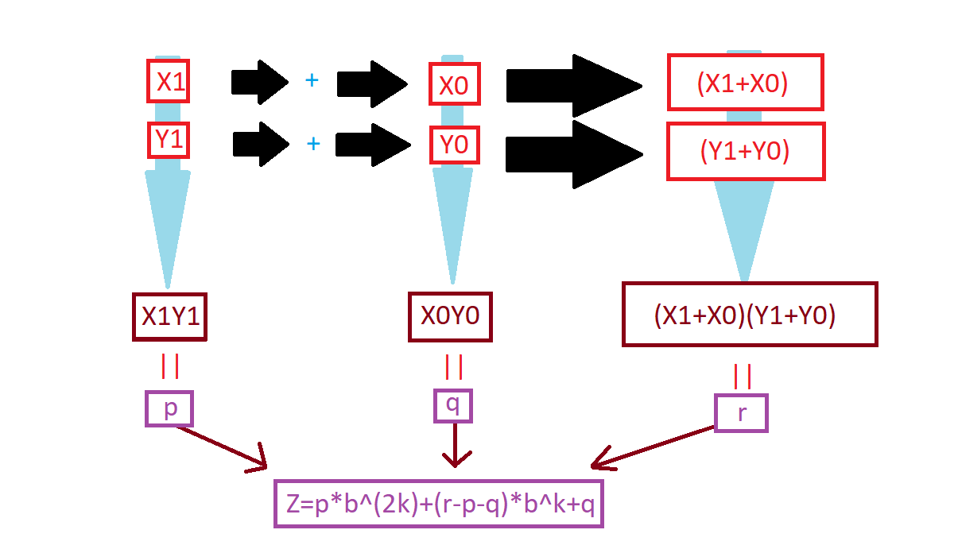

Slide 8
Opis algoritma
Prije teorijske analize pogledajmo kako algoritam radi na konkretnom primjeru:
X=12345 i Y=6789, baza je 10, te za k uzimamo k=3:
$$X=12345=12×1000+345$$
$$Y=6789=6×1000+789$$
$$X_{1}=12 \\ X_{0}=345$$
$$Y_{1}=6 \\ Y_{0}=789$$
$$p=12×6=72$$
$$q=345×789=272205$$
$$r=\left(12+345\right)\left(6+789\right)=283815$$
$$Z=X×Y=p×{10}^{6}+\left(r−p−q\right)×{10}^{3}+q=83810205$$

Slide 9
Teorijska analiza
Kao što smo primjetili umjesto jednog množenja n-znamenkastih brojeva napravimo 3 množenja $\frac{n}{2}−$znamenkastih brojeva
Osim toga moramo još obaviti množenja sa $b^{2k}$ i $b^{k}$ gdje je k= $\frac{n}{2}$, te zbrajanja i oduzimanja u svakom pozivu, ali te operacije doprinose složenosti samo sa $cn$ za neku konstantu c
Iz toga, ako uzmemo da je T(n) ukupni broj operacija, dobijemo da je naša rekurzija jednaka:
Rekurziju možemo riješiti direktno ili koristeći ‘’master’’ teorem spomenut na predavanjima
$$T\left(n\right)=3T\left(\frac{n}{2}\right)+cn, T\left(1\right)=1$$

Slide 10
Teorijska analiza
Uvodimo supstituciju $n=2^{k}$:
Iz karakteristične jednadžbe $\left(x−2\right)\left(x−3\right)=0$ dobivamo da je rješenje rekurzije oblika:
Iz toga zaključujemo da je $T(n)∊O(n^{\log_{2}3})≈O(n^{1.58})$
Do toga smo mogli doći koristeći i master teorem:
$$T\left(n\right)=3T\left(\frac{n}{2}\right)+cn, T\left(1\right)=1$$
$$T\left(2^{k}\right)=3T\left(2^{k−1}\right)+c2^{k}$$
$$t_{k}=3t_{k−1}+c2^{k}$$
$$t_{k}=a3^{k}+b2^{k}$$
$$t_{k}=an^{\log_{2}3}+bn$$

Slide 11
Master teorem
Neka je zadana rekurzija:
gdje su a i b konstante. Tada vrijedi:
Ako je $f\left(n\right)∈O\left(n^{\log_{b}a−ε}\right)$ za svaki $ε>0$, tada je $T(n)∊Θ(n^{\log_{b}a})$
Ako je $f\left(n\right)∈Θ\left(n^{\log_{b}a}\right)$, tada je $T(n)∊Θ(n^{\log_{b}a}\log_{2}n)$
Ako je $f\left(n\right)∈O\left(n^{\log_{b}a+ε}\right)$, za neki $ε>0$i ako f zadovoljava uvjet glatkosti $af\left(\frac{n}{b}\right)≤cf(n)$za neki $c<1$, tada $T(n)∊Θ(f(n))$
Naša rekurzija spada pod slučaj a) pa zaključujemo da vrijedi $T(n)∊O(n^{\log_{2}3})≈O(n^{1.58})$
$$T\left(n\right)=aT\left(\frac{n}{b}\right)+f(n)$$

Slide 12
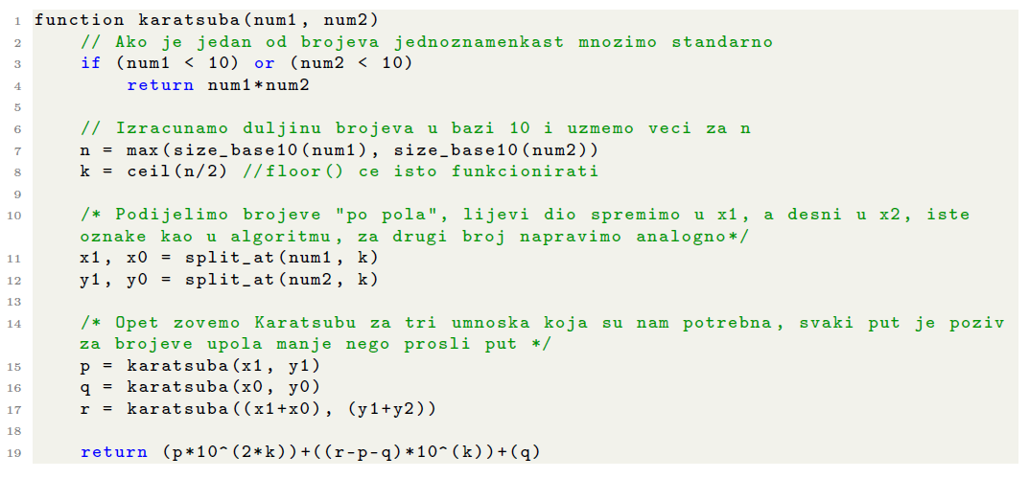
Pseudokod

Slide 13
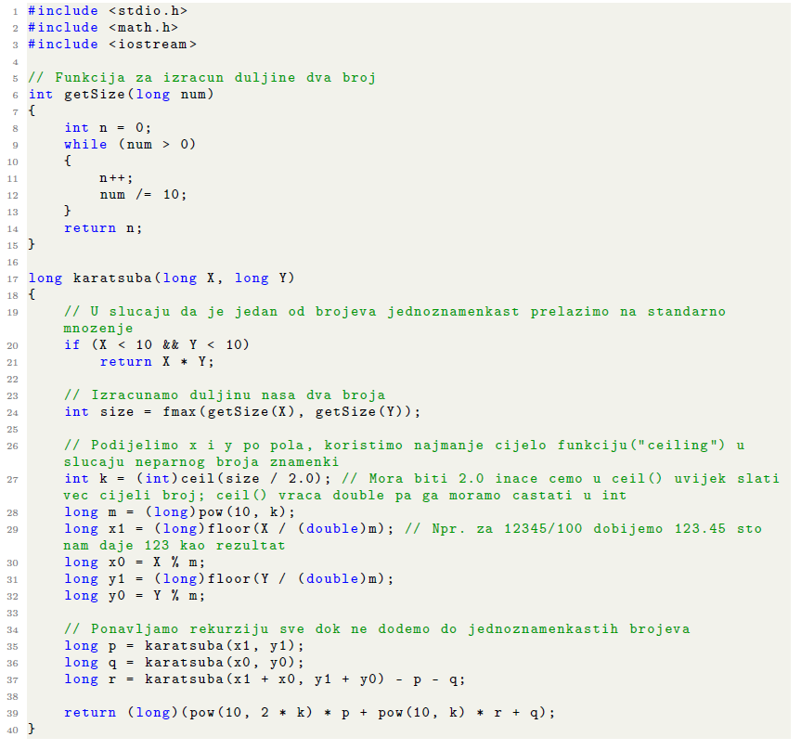
Implementacija(C++)

Slide 14
Empirijska analiza
Problem: računalo ne može računati sa brojevima većim od 20 znamenki, a razlika između Karatsube i klasičnog algoritma se osjeti tek oko 3000 znamenki
Morao sam koristiti malo drugačiju implementaciju gdje umjesto dekadskih brojeva unosimo binarne brojeve i to zapisane kao stringove
Većina dodatnih funkcija služi za baratanjem brojevima zapisanim kao stringovima
Implementacija se mogla napraviti u dekadsom obliku ali bi onda bi kod bio dodatno zakompliciran
Implementacija je originalno sa izvora [2]

Slide 15
Empirijska analiza
Za mjerenja je korištena biblioteka multitime
Za svaki broj znamenki n je napravljeno 10 mjerenja te je uzeta srednja vrijednost tih mjerenja
Specifikacije računala: - operacijski sustav: linux, 64-bitni
- procesor: AMD Ryzen 7 4800H with Radeon Graphics 2.90 GHz
- 16GB RAM

Slide 16
Tablica mjerenja(u sekundama)
Broj bitova | Vrijeme(klasični) | Vrijeme(karatsuba)
100 | 0.003 | 0.010
200 | 0.008 | 0.027
300 | 0.016 | 0.052
400 | 0.030 | 0.080
500 | 0.048 | 0.110
1000 | 0.214 | 0.333
1500 | 0.494 | 0.644
2000 | 0.914 | 1.001
2500 | 1.493 | 1.467
3000 | 2.195 | 1.922
3500 | 3.121 | 2.456
Broj bitova | Vrijeme(klasični) | Vrijeme(karatsuba)
4000 | 4.190 | 3.005
4500 | 5.413 | 3.747
5000 | 6.889 | 4.412
6000 | 10.480 | 5.766
7000 | 15.330 | 7.293
8000 | 21.757 | 9.042
9000 | 30.166 | 11.196
10000 | 40.965 | 13.255
15000 | 131.625 | 24.415
20000 | 293.955 | 39.878
30000 | 906.593 | 73.988

Slide 17
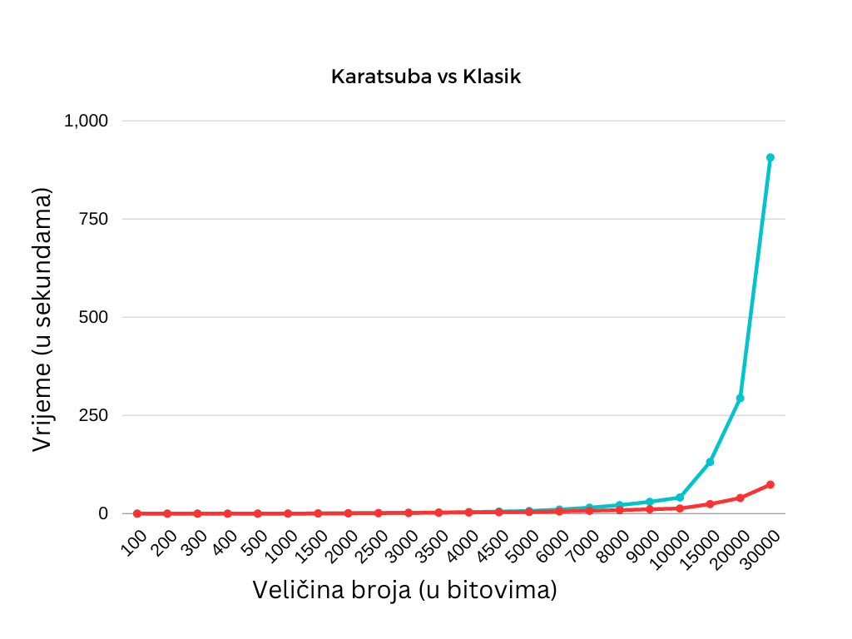

Slide 18
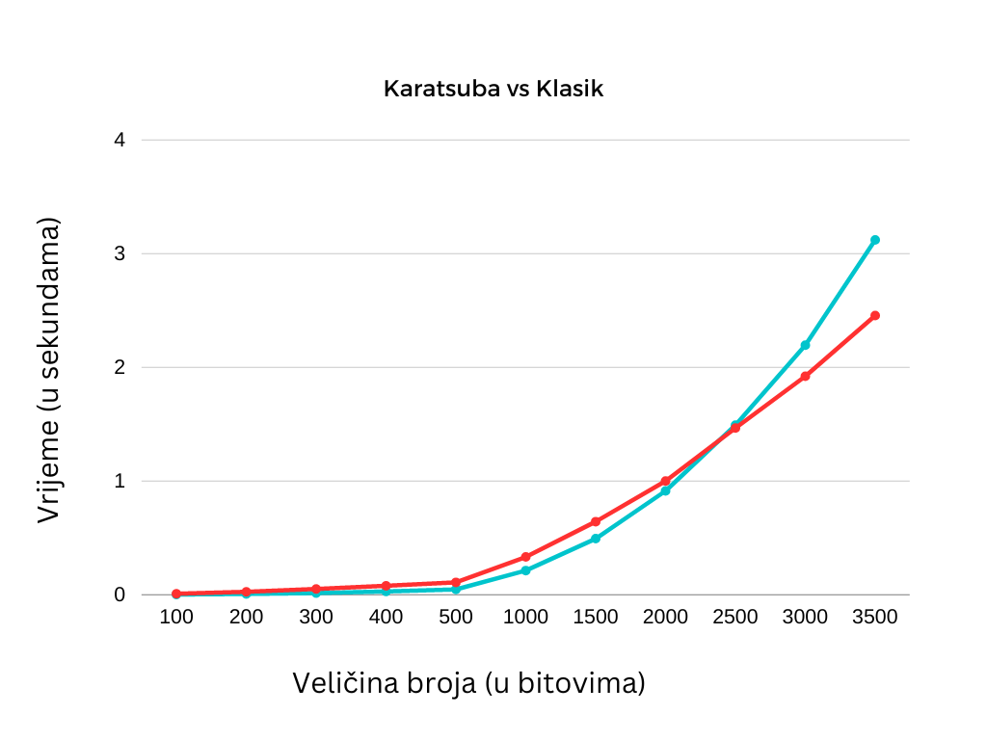
Broj bitova | Vrijeme(klasični) | Vrijeme(karatsuba)
100 | 0.003 | 0.010
200 | 0.008 | 0.027
300 | 0.016 | 0.052
400 | 0.030 | 0.080
500 | 0.048 | 0.110
1000 | 0.214 | 0.333
1500 | 0.494 | 0.644
2000 | 0.914 | 1.001
2500 | 1.493 | 1.467
3000 | 2.195 | 1.922
3500 | 3.121 | 2.456

Slide 19
HVALA NA PAŽNJI!

Slide 20
Literatura
[1] https://web.math.pmf.unizg.hr/~singer/oaa/materijali/scans/rek_alg.pdf
[2] https://www.geeksforgeeks.org/karatsuba-algorithm-for-fast-multiplication-using-divide-and-conquer-algorithm/

